Slide 1
學務工作說明
學務主任 劉文宏

Slide 2
講述大綱
學務處簡介
學務相關規定查詢
學生作息時間
疫苗注射注意事項
其他重要規定措施

Slide 3
學務處簡介
訓育組：辦理各類學生活動，如新生訓練、
優良生選舉、校外教學、畢業旅行等。
生活輔導組：交通安全、缺曠、獎懲、性平案件等。
體育組：辦理體育相關競賽、活動等事項。
衛生組：清潔衛生、環境教育、資源回收等事宜。
課外活動組：辦理學生社團活動、園遊會等。

Slide 4
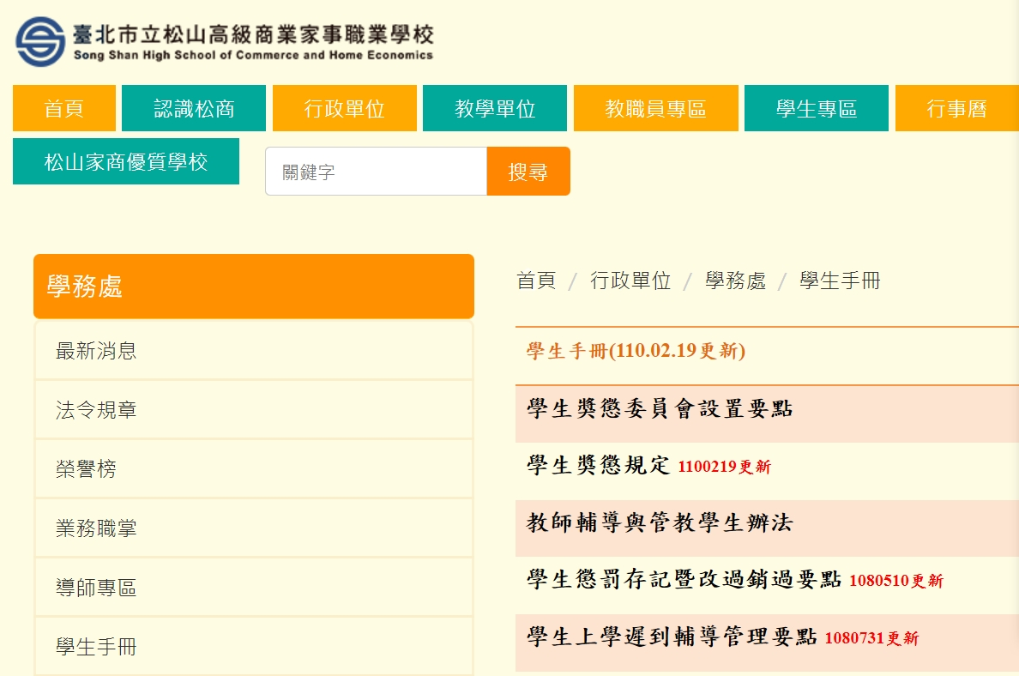
二、學務相關規定查詢
請參閱松商網站/行政單位/學務處/學生手冊 網址:https://www.ssvs.tp.edu.tw/p/412-1000-209.php

Slide 5
學生作息時間(上午)
時 間 | 項 目 | 說 明
07:40-08:00 | 早自習、月朝會、 打掃、週考、晨讀 | (週一)打掃 (週二)晨運、晨讀、月朝會 (週三)早自習(同學自主參加) (週四)晨運、晨讀、月朝會 (週五)早自習(同學自主參加)
08:10-12:00 | 第一節至第四節 | 教室
12:00-12:35 | 午 餐

Slide 6
學生作息時間(下午)
時 間 | 項 目 | 說 明
12:35-13:05 | 午間休息 | 週一至週四同學於教室休息 週五打掃
13:10-15:00 | 第五節至第六節 | 教室
15:00-15:15 | 校區環境整理、資源回收 | 各打掃區域
15:15-16:05 | 第七節 | 教室
16:10-17:00 | 輔導課(部分班級) | 教室

Slide 7
疫苗注射注意事項(1/3)
施打COVID-19疫苗注射相關措施
一、施打時間：110 年 9 月 28 日(二) 9 時至 15 時
二、施打單位：臺北醫學大學附設醫院
三、施打對象：已繳交施打意願書之在學學生
四、施打地點：活動中心2樓
五、接種前提醒： 施打日務必攜帶『健保卡』，
未攜帶健保卡者無法施打。
六.施打日請同學穿著『全身運動服』，以利施打。
七.接種後黃卡請自行妥善保管，以利BNT第二劑疫 苗接種時使用。

Slide 8
疫苗注射注意事項(2/3)
COVID-19疫苗注射衛教宣導

Slide 9
疫苗注射注意事項(3/3)
依據北市教體字第1100136292臺北市政府教育局來文：學生接種BNT疫苗後，當日起如有不良反應，得申請疫苗假，不列入出缺席紀錄，以3天為原則(含接種當日)，學校准予｢疫苗假｣。
1.三天疫苗假（含9月28日接種當天），不列入出缺席紀錄，如接種當天未請假，隔天發現身體不適，亦可請假就醫或在家休養，請家長務必打電話知會導師或學務處。
2.若疫苗注射當日學生有身體不適，由導師聯絡家長確認後始可離校。

Slide 10
其他重要規定措施 松商熱食部-紅沙崗小棧
為維護學生餐食安全、垃圾減量，
本校熱食部提供多樣餐食選擇。
可以每週或每天的方式先預訂，
免除現場等待、排隊辛苦。

Slide 11
其他重要規定措施 服裝儀容規定
教育部修訂
「學校訂定教師輔導與管教學生辦法注意事項」
增列「學校不得將學生服裝儀容規定作為處罰依據」
但希望學校仍可按照民主程序，制定服儀規範，
採用口頭規勸、輔導等方式。

Slide 12
其他重要規定措施 輔導與管教措施
依據學校訂定教師輔導與管教學生辦法注意事項，得採取下列一般管教措施
（一）適當之正向管教措施。（二）口頭糾正。
（三）調整座位。（四）要求口頭道歉或書面自省。
（五）列入日常生活表現紀錄。（六）通知監護權人，協請處理。
（七）要求完成未完成之作業或工作。（八）適當增加作業或工作。
（九）要求課餘從事可達成管教目的之公共服務。
（十）取消參加正式課程以外之活動。
（十一）經監護權人同意後，留置學生於課後輔導或參加輔導課程。
（十二）要求靜坐反省。（十三）要求站立反省。
（十四）在教學場所一隅，暫時讓學生與其他同學保持適當距離，
並以兩堂課為限。
（十五）經其他教師同意，於行為當日，暫時轉送其他班級學習。
（十六）依該校學生獎懲規定及法定程序，予以書面懲處。

Slide 13
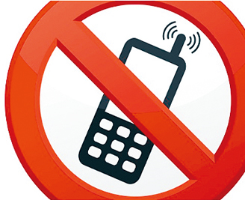
其他重要規定措施 手機使用規定
手機是雙面刃，使用恰當可以提高學習、做事的效率；
反之則容易迷失在茫茫網路之中，甚至成癮。
本校訂有行動電話管理要點，規定下列時段不得開機，不得放於桌面並禁止以行動電話作任何娛樂遊戲。
1.早自習 2.午間休息 3.重要集會
4.上課時間(老師同意使用時例外)
*通話時注意避免干擾他人。
*嚴格禁止在校內使用電源充電。
違規處分，依情節輕重處以：
口頭警告、學校暫管手機、警告乙次、
禁止攜帶行動電話到校等處分。

Slide 14
其他重要規定措施 社團的管理(1/3)
社團是學生學習新事物、認識新朋友的管道。但也常有學生太過熱衷而忽略課業。
社團的時間排在週五下午，本學期有5次(共15節)。
社團的課後活動，學務處皆要求學生事先申請，一般狀況最晚到18:00。
社團校外的活動，都會請家長簽同意書，如果沒有簽同意書的動作，則屬同學私下的行為，並非正式社團活動，敬請家長知悉。

Slide 15
其他重要規定措施 社團的管理(2/3)
原則上社費以每學期500元為上限 (器材另計)。如果超過500元，須提預算表送學務處審查。
學校將於下學期末，舉辦校內成果發表會。
如社團有校外成果發表會的構想需要另外收費時，必須編列預算送學務處審核。社員可衡量經濟狀況及時間自主參加，不可強迫。

Slide 16
其他重要規定措施 社團的管理(3/3)
社團表現優，可加點數。
但社團違規，也會被扣點。
如未申請私辦活動、場地未復原、行為違規等會被扣點。
扣滿20點，社團將會被解散。

Slide 17
其他重要規定措施 服務學習(公共服務)(1/3)
一、103年11月發布之十二年國民基本教育課程綱要：
國中部分：強制要求學生必須有服務學習時數，
並做為高中免試入學積分之使用。
高中部分：提及服務學習，但未強制規定時數。
二、教育局109年5月5日北市教中字第1093041647
號函修訂之「臺北市各級學校推展服務學習實
施要點」
要求高中學生每學期須有8小時服務學習時數。
(但非畢業條件)

Slide 18
其他重要規定措施 服務學習(公共服務)(2/3)
部分科大(甄選入學)或大學(申請入學)校系在多元表現中列入公共服務時數(社會服務證明)，為其他有利審查文件。
如果未來同學想申請這些科系，最好能有相關服務資歷，而且服務的過程及心得也都很重要。

Slide 19
其他重要規定措施 服務學習(公共服務)(3/3)
本校目前已經在規劃服務學習時數之認證辦法，預計本學期第一次段考前就會完成及實施。
需要服務時數的同學，可以自行選擇適合的活動參與，以充實學習經歷。
目前規劃的方向如下：
社區服務微課程 / 服務性社團 / 社團服務活動
各處室的服務學習機會
同學自辦服務活動(須事先填表向學校申請)
外部機構辦理的服務學習活動(附證明及照片認證)

Slide 20
親師合作 教育共好 感謝家長們的參與

